Slide 1

Notes:
1

Slide 2

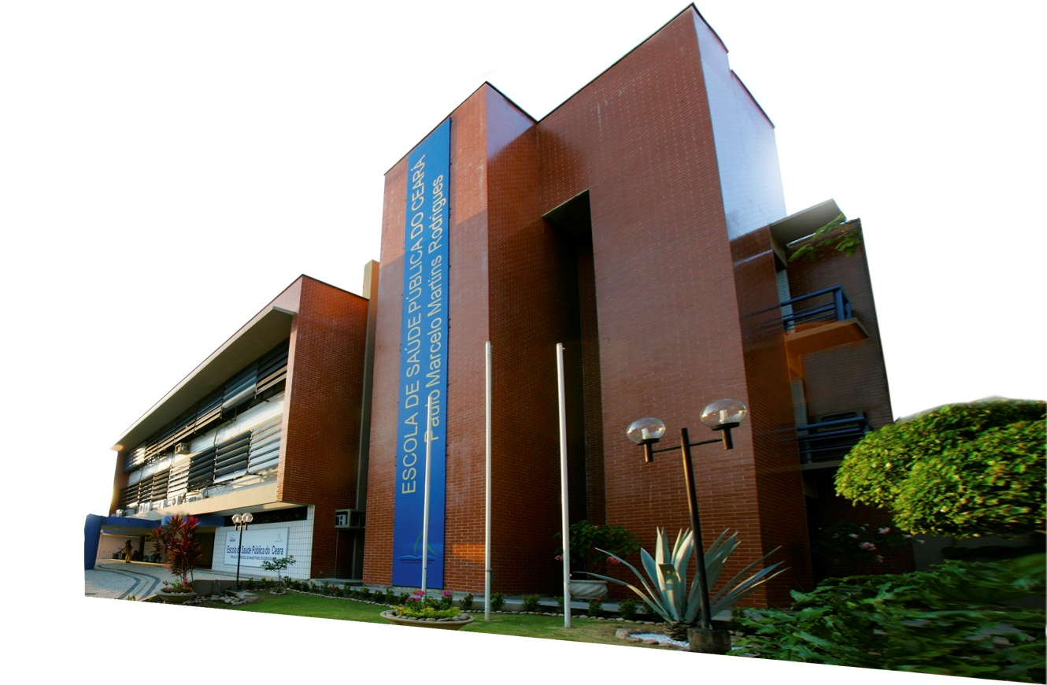
Missão
Promover a formação e educação permanente, pesquisa e extensão na área da Saúde, na busca de inovação e produção tecnológica, a partir das necessidades sociais e do SUS, integrando ensino-serviço-comunidade, formando redes colaborativas e fortalecendo o sistema saúde-escola.
Notes:
2

Slide 3
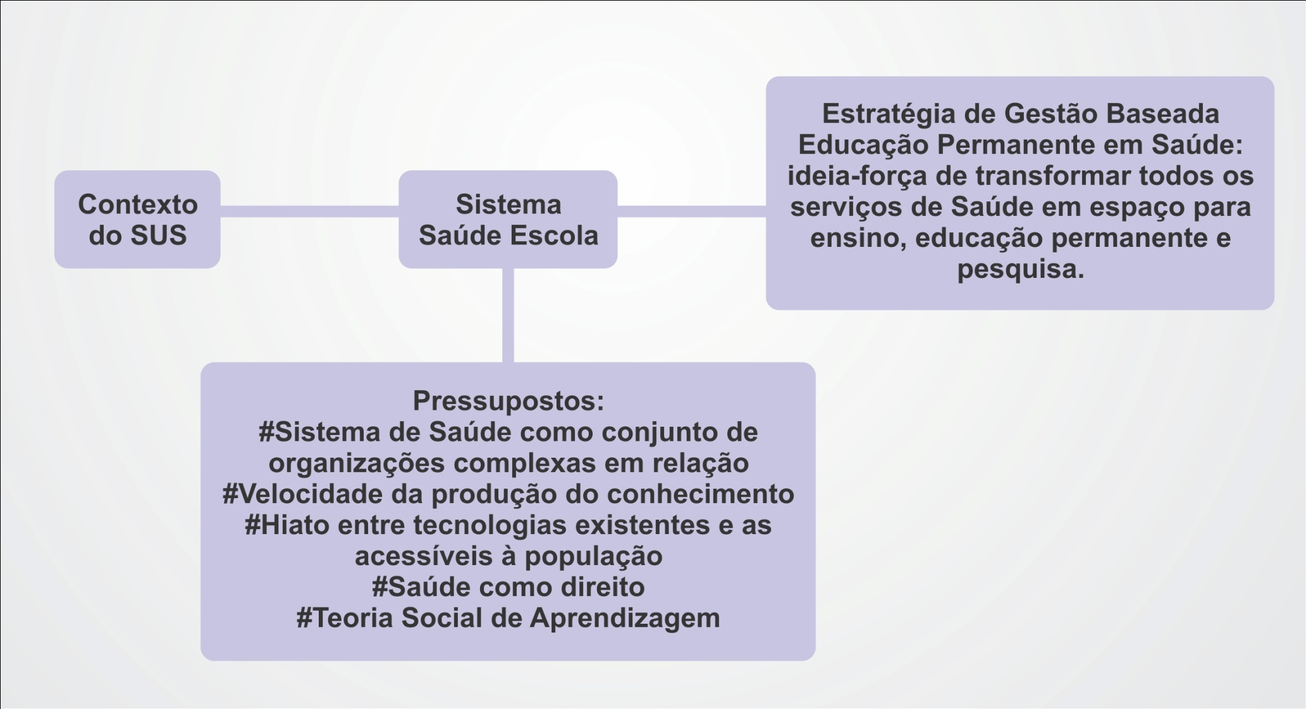
DIRETRIZ: SISTEMA SAÚDE ESCOLA

Slide 4
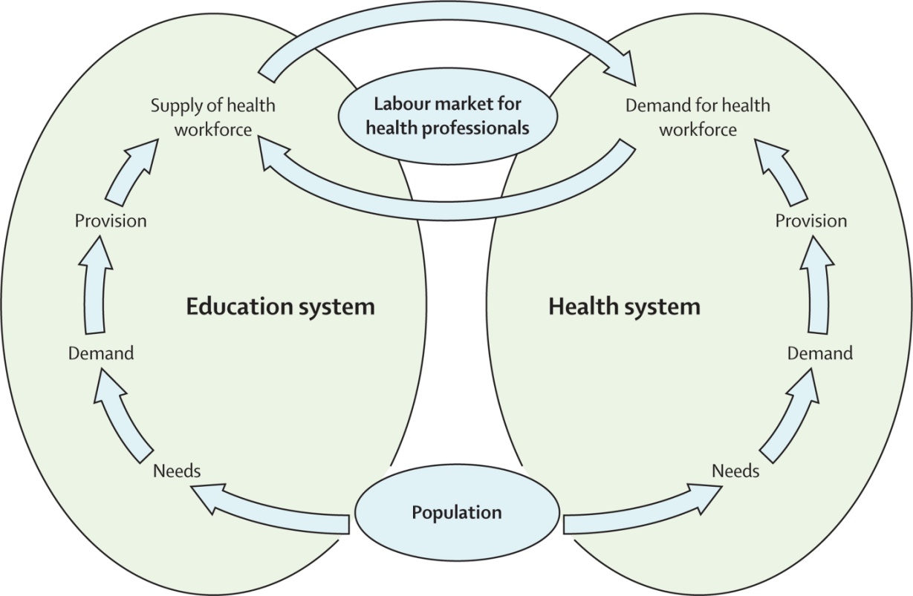
Interelações Sistemas de Saúde-Educação
Fonte: The Lancet 2010, Vol 376. Página 1927

Slide 5
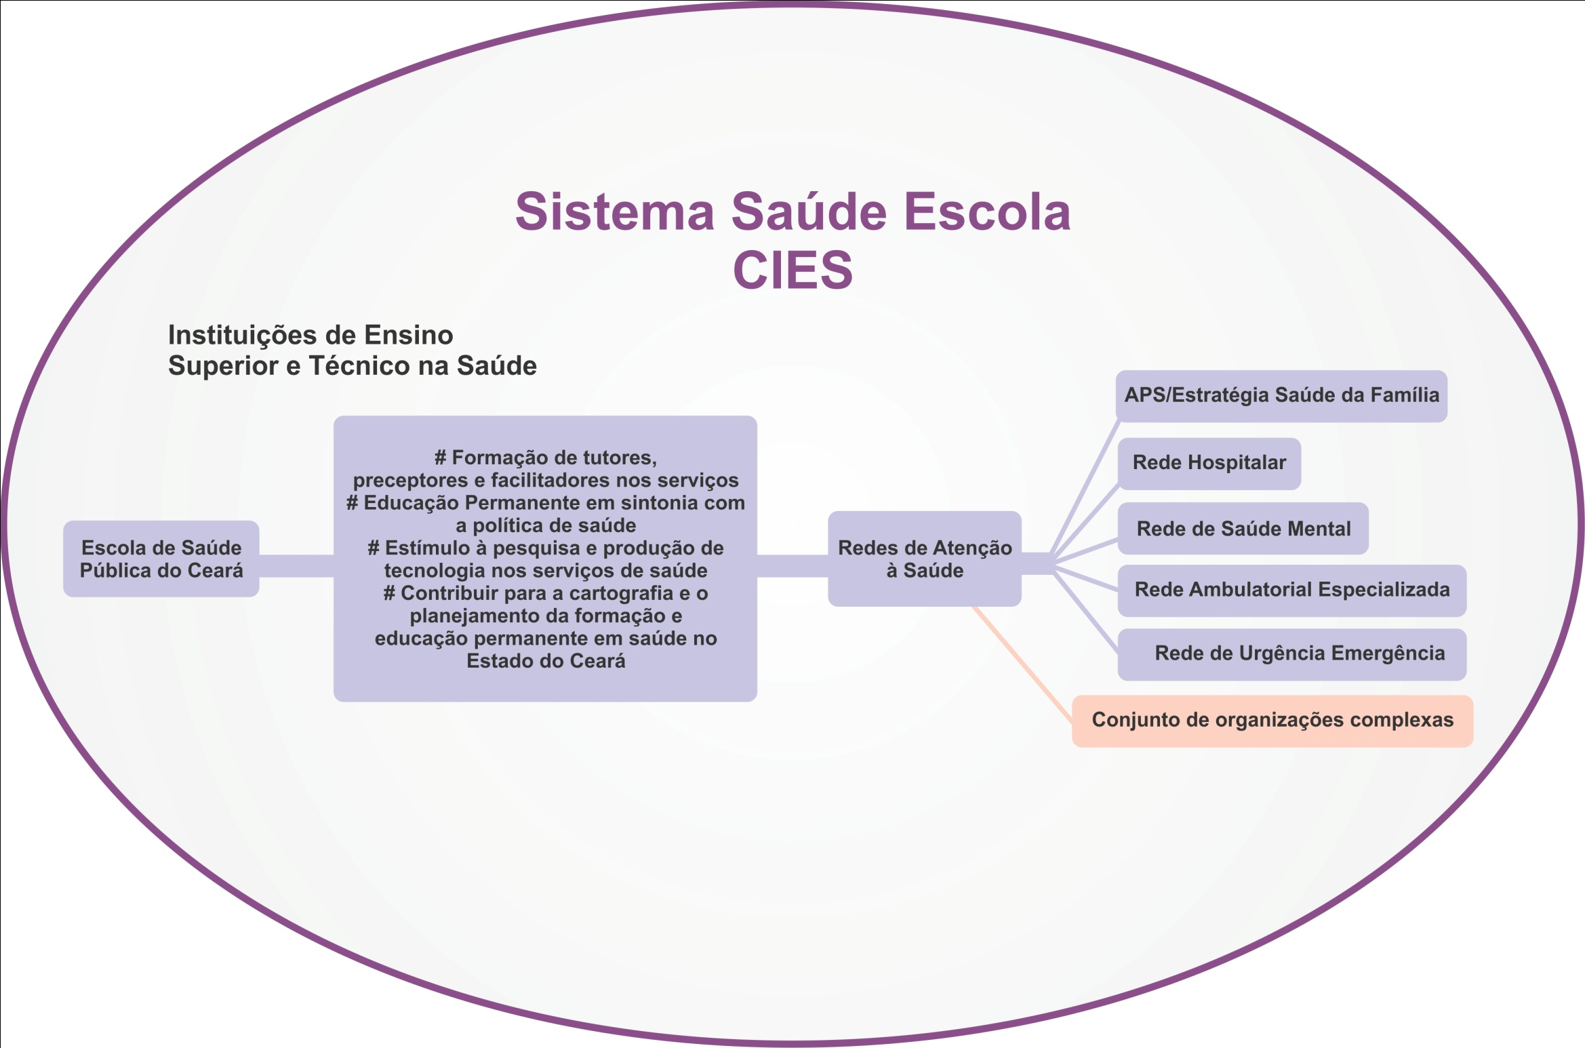

Slide 6
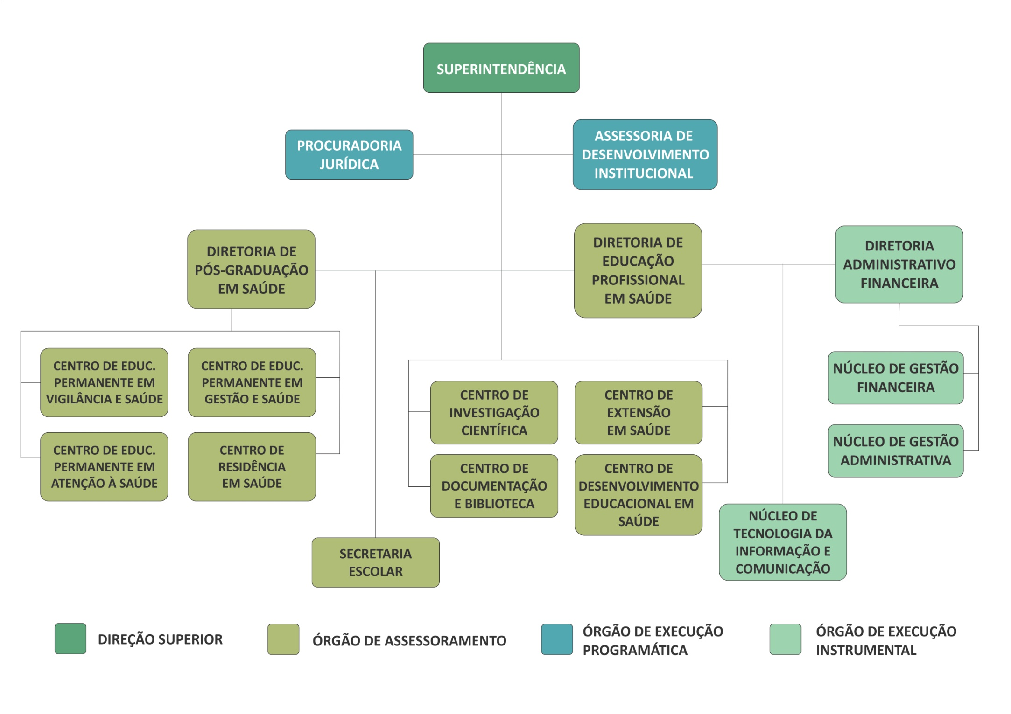
Estrutura Organizacional

Slide 7
CURSOS DA ESP/CE – 2013/2014
GESTÃO EM SAÚDE
ESPECIALIZAÇÃO:
- GESTÃO DE SISTEMAS E SERVIÇOS DE SAÚDE
- GESTÃO DO CONTROLE, AVALIAÇÃO, REGULAÇÃO E AUDITORIA
- ECONOMIA DA SAÚDE
- GESTÃO DO TRABALHO EM SAÚDE
- GESTÃO DOS SERVIÇOS DE URGÊNCIA E EMERGÊNCIA
- GESTÃO DA QUALIDADE EM AMBIENTE HOSPITALAR
APERFEIÇOAMENTO
  GESTÃO DO CONTROLE, AVALIAÇÃO, REGULAÇÃO E AUDITORIA
  GESTÃO DE SISTEMAS E SERVIÇOS DE SAÚDE
  GESTÃO DO TRABALHO EM SAÚDE
  SISTEMAS DE PLANEJAMENTO
  SISTEMAS DE INFORMAÇÃO
  ORÇAMENTO PÚBLICO
  OUVIDORIA DO SUS
  GERÊNCIA DE UNIDADE BÁSICA EM SAÚDE
  EDUCAÇÃO PERMANENTE EM SAÚDE PARA EQUIPES GESTORAS
  VIGILÂNCIA À SAÚDE PARA EQUIPES GESTORAS
Notes:
7

Slide 8
CURSOS DA ESP/CE – 2013/2014
ATENÇÃO EM SAÚDE
ESPECIALIZAÇÃO:
- SAÚDE DA FAMÍLIA
- URGÊNCIA E EMERGÊNCIA DO ESTADO DO CEARÁ
APERFEIÇOAMENTO:
  ATENÇÃO À SAÚDE DA MULHER NO CICLO GRAVÍDICO PUERPERAL E DO NEONATO
  ATENÇÃO A SAÚDE DO TRABALHADOR
  ATENÇÃO DOMICILIAR
  CUIDADOR DE IDOSO
- ATUALIZAÇÃO EM DOENÇAS CRÔNICAS NÃO TRANSMISSIVEIS NA ATENÇÃO Á SAUDE DO ADULTO
BÁSICOS:
  PREVENÇÃO E ABORDAGEM A PESSOAS DEPENDENTES DE CRACK, ALCOOL E OUTRAS DROGAS
  SAÚDE DO ADOLESCENTE
  SAÚDE DO IDOSO
  SAÚDE OCULAR
Notes:
8

Slide 9
VIGILÂNCIA À SAÚDE
ESPECIALIZAÇÃO EM VIGILÂNCIA SANITÁRIA
ATUALIZAÇÃO VIGILÂNCIA SANITÁRIA EM SERVIÇOS DE SAÚDE
ATUALIZAÇÃO VIGILÂNCIA E MANEJO CLÍNICO DAS PESSOAS VIVENDO COM HIV/ AIDS
ATUALIZAÇÃO EM VIGILÂNCIA ALIMENTAR E NUTRICIONAL
CURSOS BÁSICOS EM VIGILÂNCIA À SAÚDE - 25
DESENVOLVIMENTO EDUCACIONAL EM SAÚDE
APERFEIÇOAMENTO EM EDUCAÇÃO PARA AS PROFISSÕES DA SAÚDE
Notes:
9

Slide 10
CURSOS DA ESP/CE – 2013/2014
EDUCAÇÃO PROFISSIONAL
TÉCNICO EM:
  HEMOTERAPIA
  RADIOLOGIA
  ENFERMAGEM
  ANÁLISES CLÍNICAS
  APOIO AO ACOLHIMENTO EM SAÚDE
  CITOPATOLOGIA
  PRÓTESE DENTÁRIA
  SAÚDE BUCAL
  VIGILÂNCIA EM SAÚDE
  REDE DE FRIO DE IMUNOBIOLÓGICOS
  AGENTE COMUNITÁRIO DE SAÚDE
  ENFERMAGEM – ETEC
  SAÚDE BUCAL - ETEC
Notes:
10

Slide 11
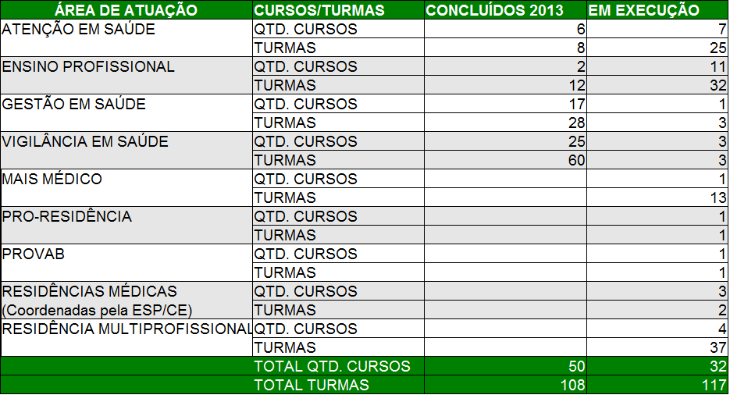
DISTRIBUIÇÃO DAS TURMAS DE CURSOS DA ESP/CE POR ESTÁGIO DE DESENVOLVIMENTO E ÁREA DA SAÚDE – Em dezembro de 2013
Notes:
11

Slide 12

Em dezembro de 2013...
4.022 profissionais concluíram cursos na ESP/CE
2.449 profissionais ainda estavam cursando
3 Novos Programas de Residência Médica
9 Cursos de Especialização
4 Residências Multiprofissionais
Notes:
12

Slide 13
Até outubro de 2014...
4.840 profissionais concluíram cursos na ESP/CE
3.167 profissionais ainda estão cursando
2 Novos Programas de Residência Médica
7 Cursos de Especialização
11 ênfases de Residências Multiprofissionais

Slide 14
CURSO MESTRADO PROFISSIONAL ENSINO NA SAÚDE-CMEPES
Parceria entre UECE, ESP-CE, UVA e URCA
1ª Turma com 25 vagas
Objetivo:
- Atender à demanda de qualificação de profissionais da área da saúde capacitando-os para os processos de gestão do ensino e de formação na saúde.

Slide 15

MESTRADO PROFISSIONAL EM SAÚDE DA FAMILIA
REDE NORDESTE DE FORMAÇÃO EM SAÚDE DA FAMÍLIA
Objetivos do Curso
Formar lideranças para a Estratégia Saúde da Família aptas a exercer atividades de investigação e de ensino em serviço, sem afastarem-se de suas atividades na atenção ou gestão;
- Fomentar o trabalho em equipe através do diálogo entre profissionais da equipe básica de Saúde da Família e dos Núcleos de Apoio à Saúde da Família.

Slide 16
NÚMERO DE PROFISSIONAIS INSCRITOS EM CURSOS DA ESP/CE POR REGIÃO DA SAÚDE DO CEARÁ - 2013
8.101
ALUNOS INSCRITOS NO TOTAL
Notes:
16

Slide 17
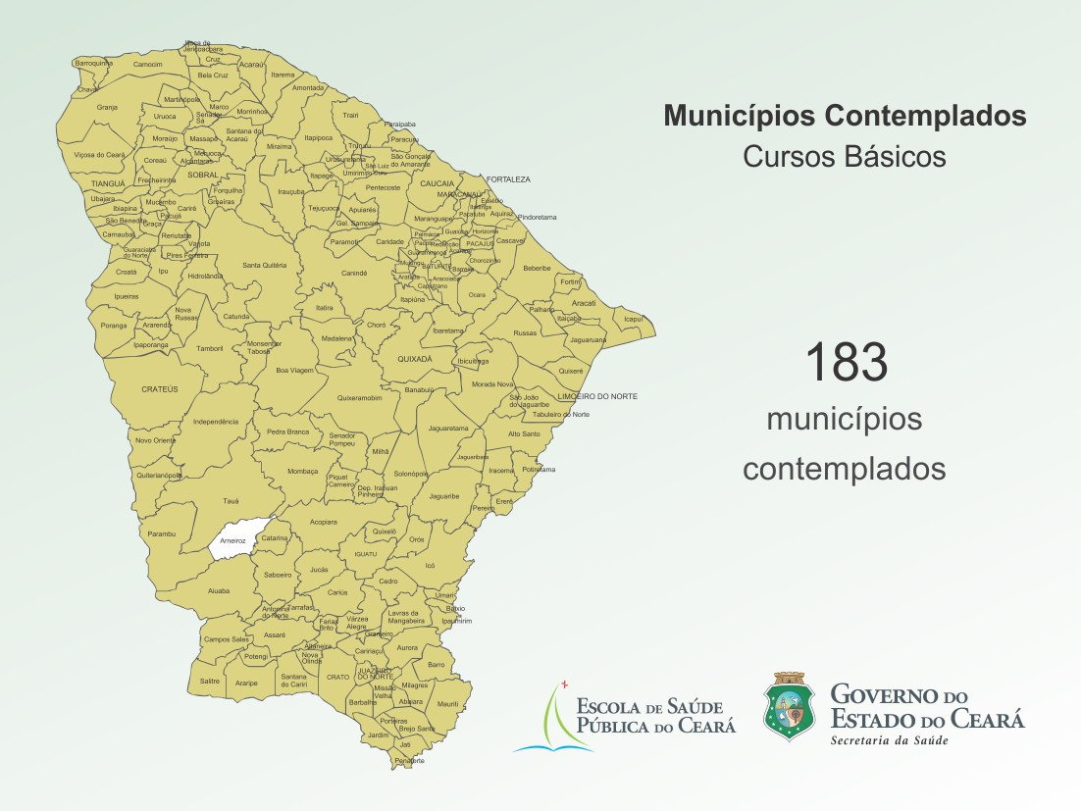
Notes:
17

Slide 18
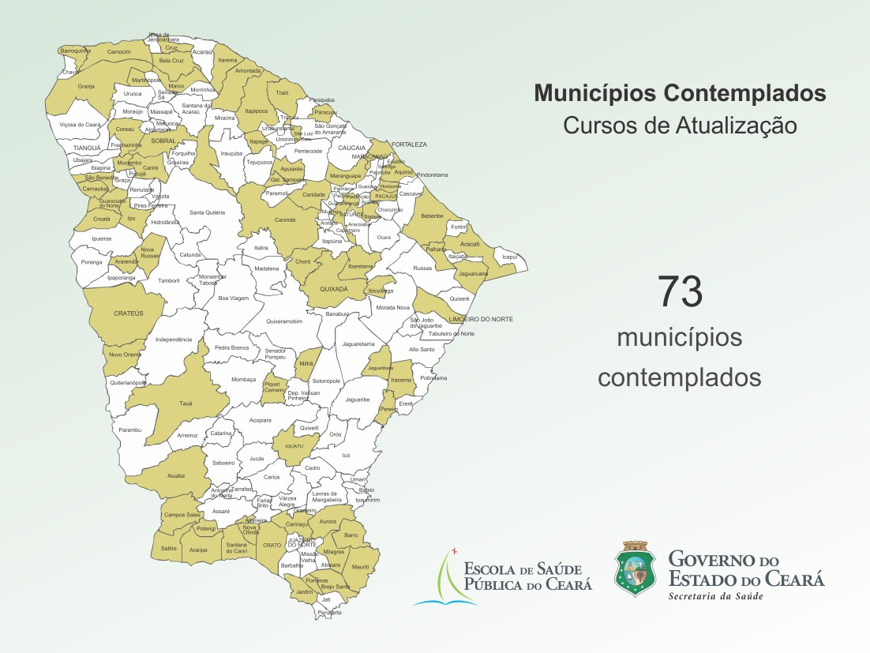
Notes:
18

Slide 19
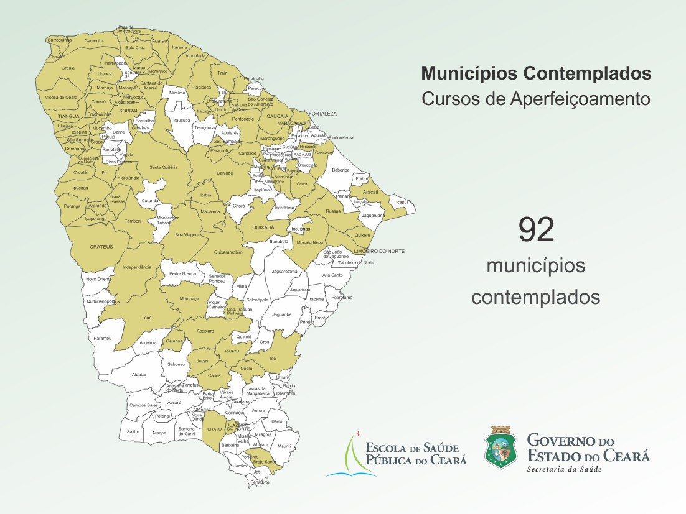
Notes:
19

Slide 20
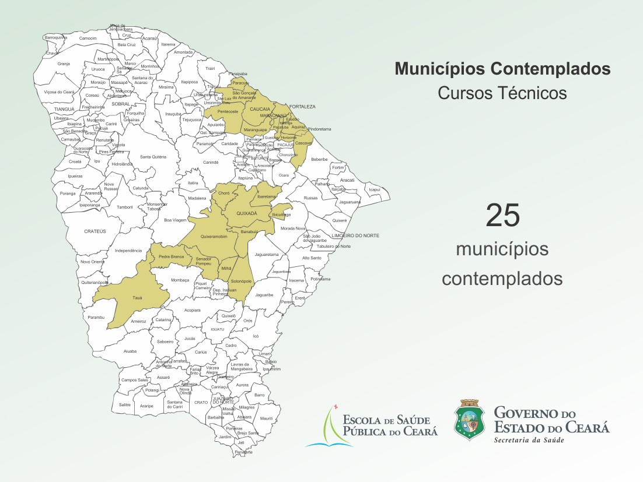
Notes:
20

Slide 21
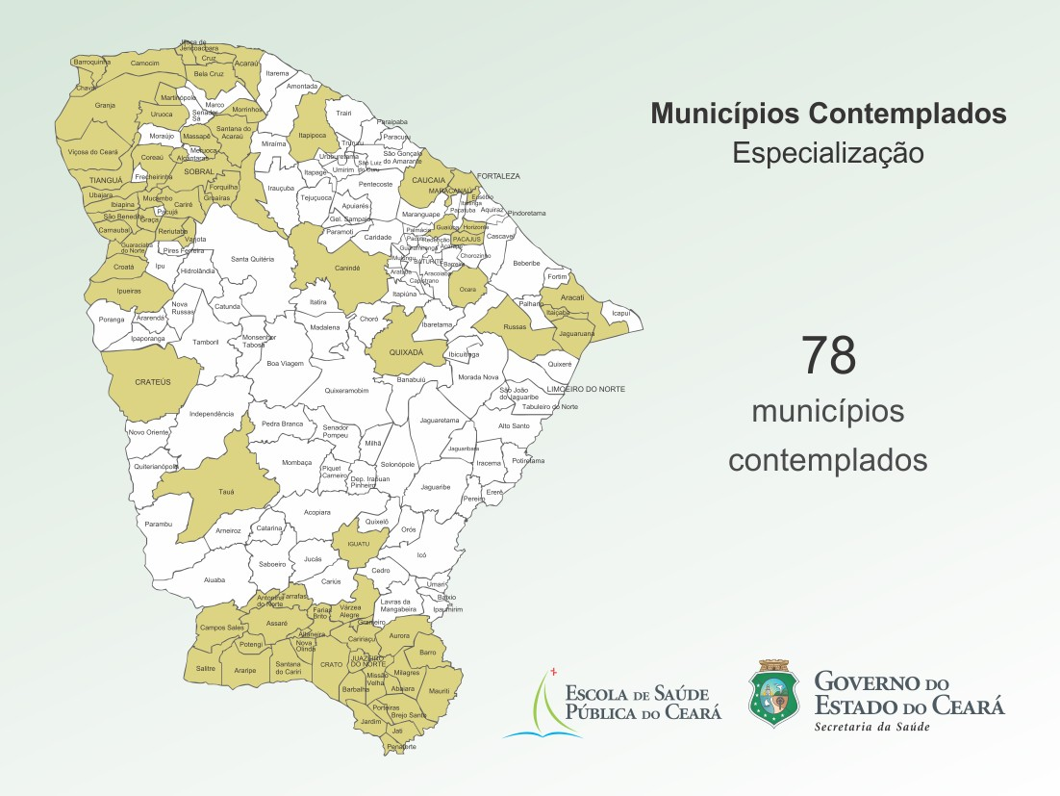
Notes:
21

Slide 22
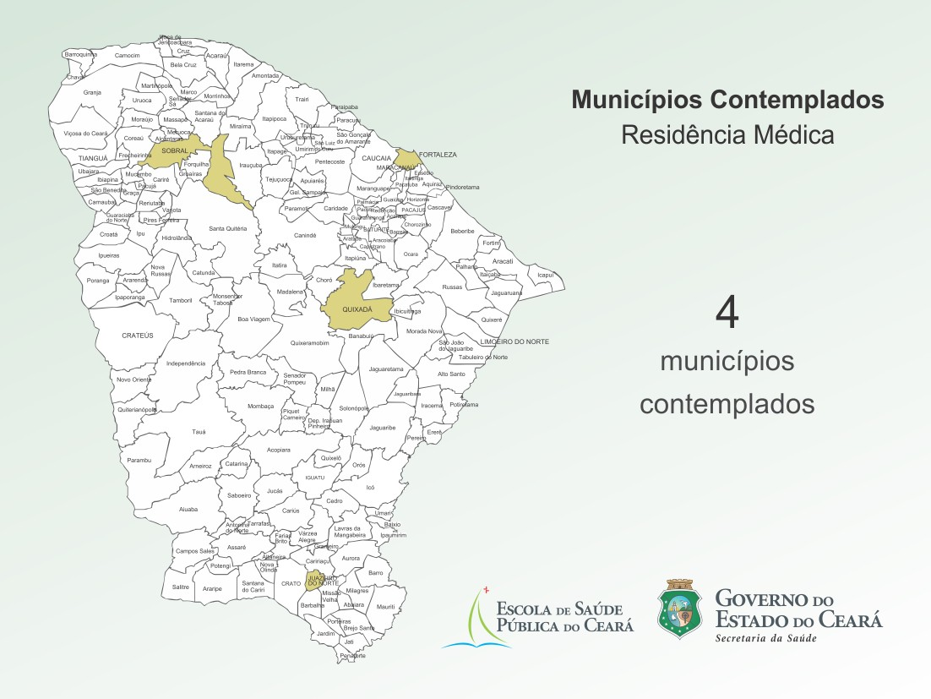
Notes:
22

Slide 23
A Residência Integrada em Saúde é um Projeto de Educação
Permanente Interfederativo e Colaborativo que tem como macro objetivo a interiorização da
Educação Permanente Interprofissional em Saúde por meio da qualificação de profissionais, de forma a contribuir para a consolidação da carreira na saúde pública e para o fortalecimento das
Redes de Atenção do SUS no Ceará.
Turma 2013: 222 vagas
Turma de 2014: 297 vagas
RESIDÊNCIA INTEGRADA EM SAÚDE

Slide 24
INSTITUIÇÕES ENVOLVIDAS:
Instituição Formadora – IES:
Escola de Saúde Pública do Ceará
Instituições Executoras:
Secretaria Estadual da Saúde (SESA)
Municípios (Aracati, Brejo Santo, Canindé, Fortaleza, Horizonte, Iguatu, Jaguaruana, Maracanaú, Quixadá, Tauá)
Hospitais: Instituto do Câncer do Ceará (ICC), Hospital Cesar Calls, HGF,
Hospital de Doenças Cardiovasculares de Messejana, Hospital Infantil Albert Sabin, IJF, Hospital São José
Notes:
24

Slide 25
Expansão das Residências Multiprofissionais no Ceará
Programas de Residência Multiprofissional |  | Até 2012 | 2013 | 2014 | 2015
Comunitárias | Saúde da Família e Comunidade |  | 119 | 119 | 119
 | Saúde Mental Coletiva |  | 53 | 53 | 53
 | Saúde Coletiva |  | 26 | 26 | 26
Hospitalares | Cancerologia |  | 24 | 24 | 24
 | Neurologia e Neurocirurgia |  |  | 24 | 24
 | Atenção ao Paciente Crítico Cardiopulmonar |  |  | 18 | 18
 | Infectologia |  |  | 15 | 15
 | Obstetrícia e Neonatologia |  |  | 08 | 08
 | Pediatria |  |  | 18 | 18
 | Urgência e Emergência |  |  | 16 | 16
TOTAL |  | 00 | 222 | 297 | 297
Notes:
Portaria 391 07/07/2005 SAS/MS Define as redes estaduais de assistência ao paciente neurológico na alta complexidade.

Slide 26
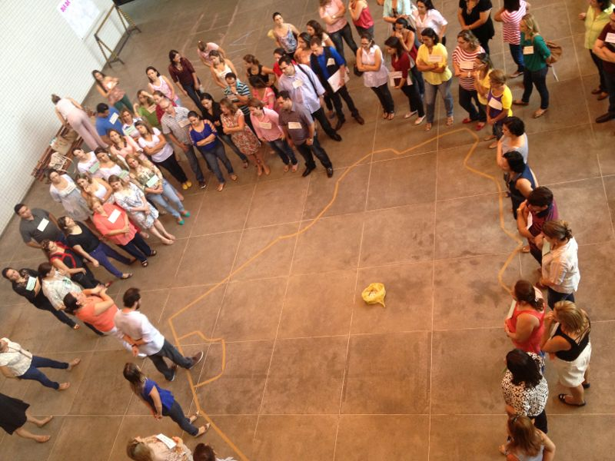
Habilitação de Preceptores RIS

Slide 27
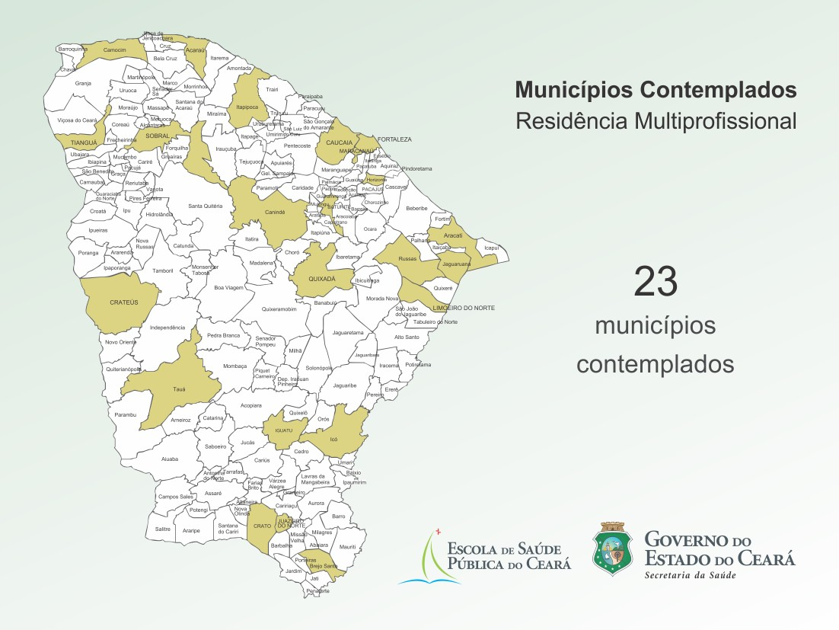
Notes:
27

Slide 28
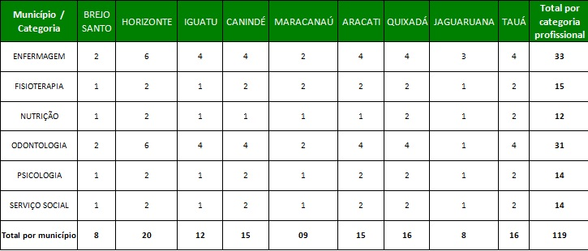
Saúde da Família e Comunidade
OBJETIVO: Formar lideranças técnico-científico-políticas para a qualificação do papel coordenador da Estratégia Saúde da Família junto às redes do SUS, visando à promoção, proteção e recuperação da saúde. Total de vagas Turma 1/2013 - 119

Slide 29
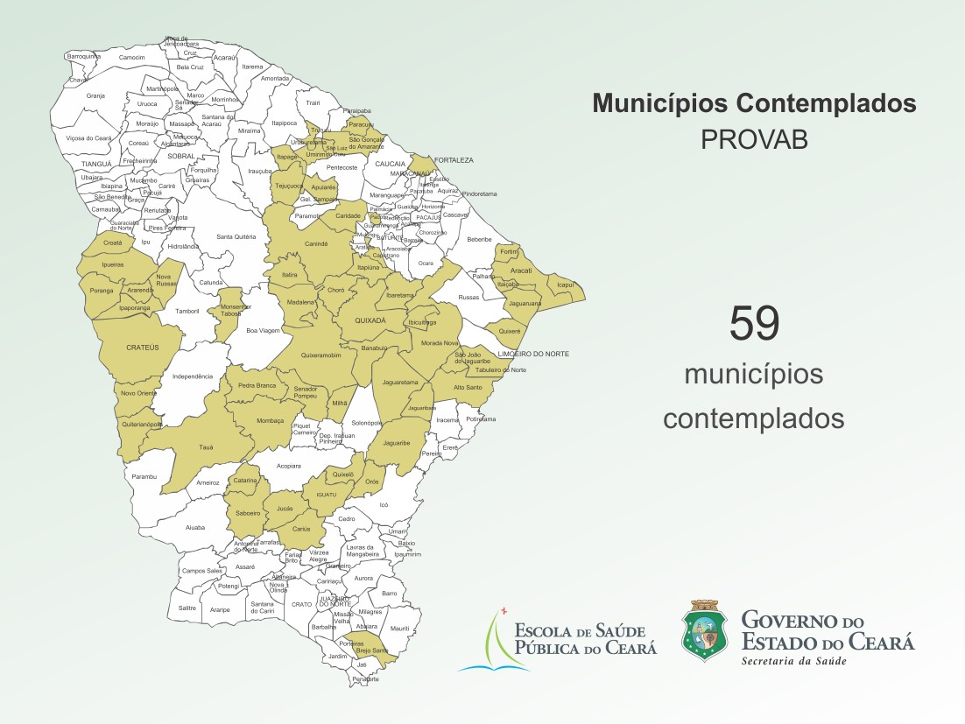
Notes:
29

Slide 30
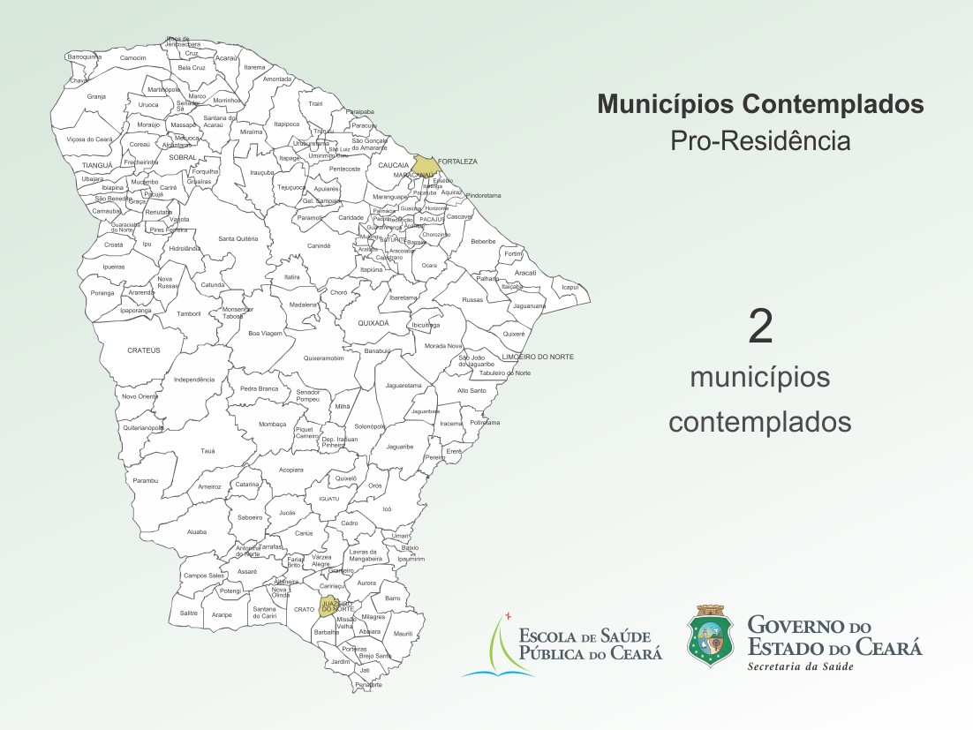
Notes:
30

Slide 31
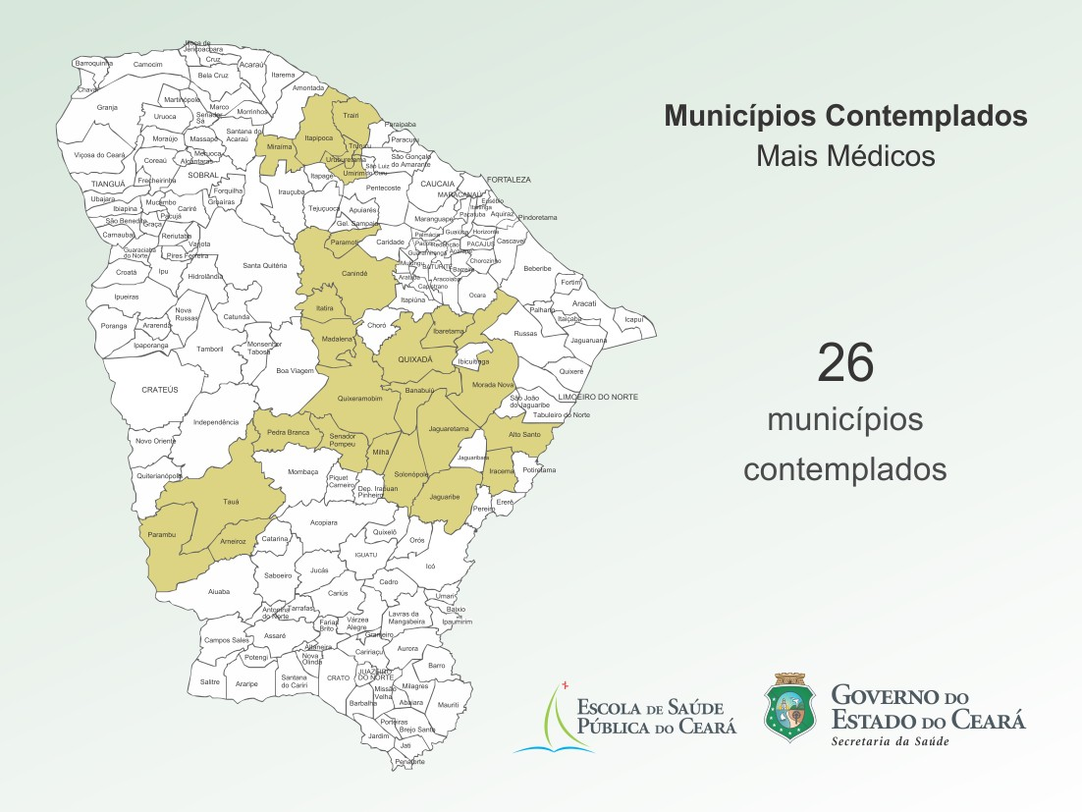
Notes:
31

Slide 32



VERSUS BRASIL / CEARÁ BRASIL
O VER-SUS faz parte de uma estratégia do Ministério da Saúde em parceria com a Escola de Saúde Pública do Ceará, Rede Unida, a União Nacional dos Estudantes\(UNE), UECE, sistema governamental e municipal.
A proposta do VER-SUS é ampliar o leque de vivências por meio de intensa convivência multiprofissional dos estudantes, promovendo a integração dos futuros profissionais com a realidade da organização e gestão dos serviços de saúde, as práticas de educação popular e saúde, as estratégias de Educação Permanente em Saúde e o controle social.
COMO ACONTECE A VIVÊNCIA:
Imersão teórica, prática e vivencial dentro do sistema de saúde e seus territórios de abrangência, com duração de 15 dias, de forma interprofissional. Os estudantes ficarão hospedados no mesmo local.

Slide 33
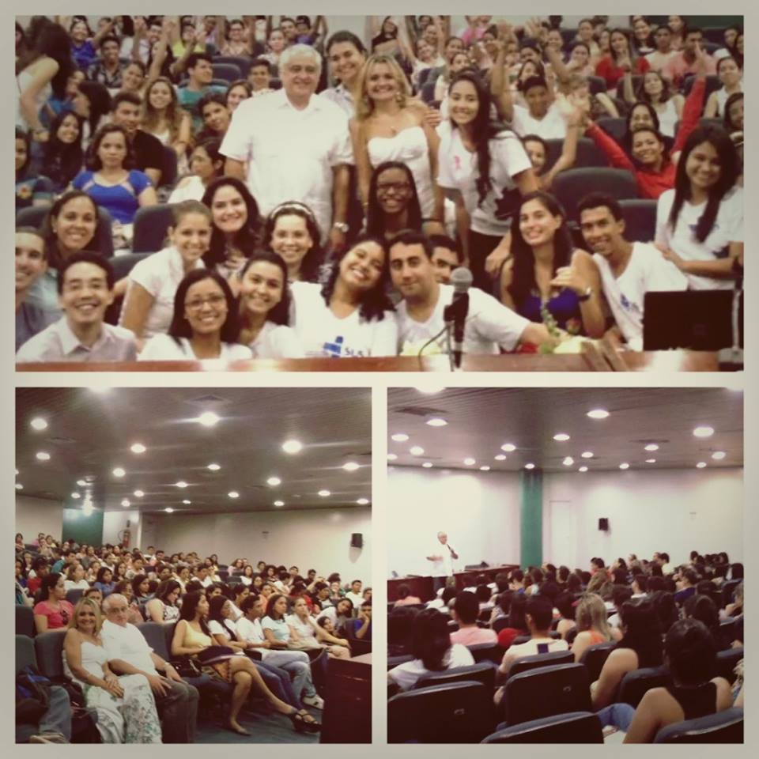
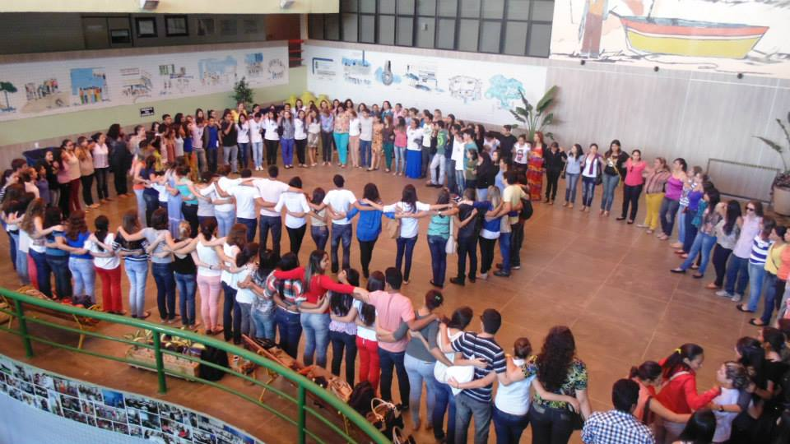
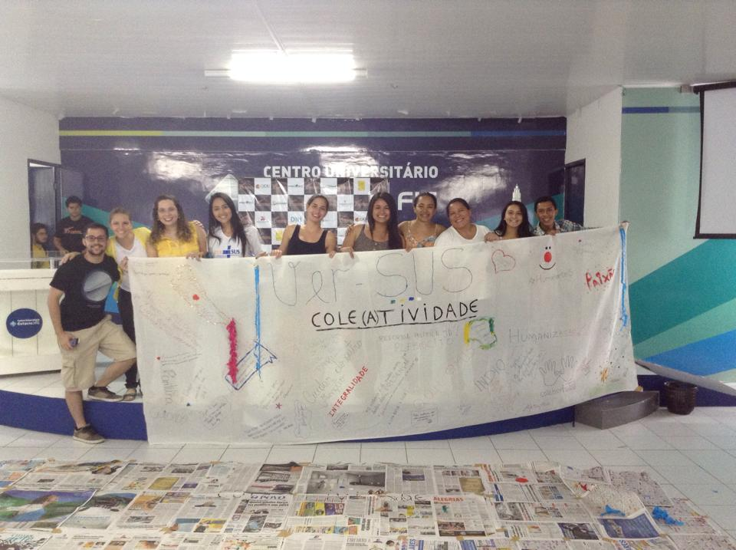
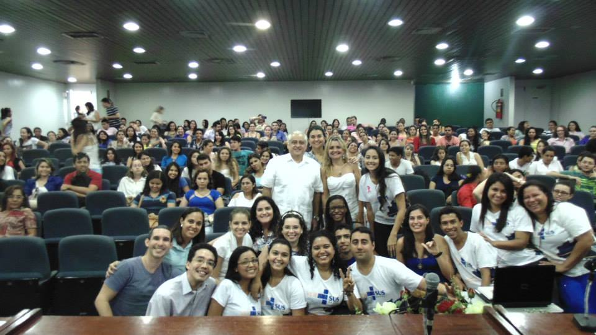

Slide 34

CENTRO DE INVESTIGAÇÃO CIENTÍFICA – CENIC
2013
1. Periódico Cadernos ESP
Publicação: 3 volumes publicados (2011.2; 2012.1; 2012.2)
2 volumes em fase de finalização (2013.1 e 2013.2)
Submissão dos trabalhos: por meio do Sistema de Editoração Eletrônica
de Revistas (SEER) www.esp.ce.gov.br/cadernosesp
2. Pesquisas:
Duas pesquisas em andamento:
“Vigilância de Base territorial local para a vigilância da qualidade da água para consumo humano”
“Educação Permanente dos trabalhadores do SUS – CE: avaliação para aprimoramento dos programas educacionais”
Colaboradora na pesquisa “Projeto Atenção Integral à População Vulnerável: moradores de rua e usuários de álcool, crack e outras substâncias psicoativas”.
3. Eventos:
V EXPOESP e XIII Congresso do COSEMS (novembro), total de 1033 participantes. Foram enviados 255 trabalhos e selecionados 193 para apresentação.
4. Comitê de Ética em Pesquisa da ESP/CE: 09 reuniões realizadas e 26 projetos analisados.
Notes:
34

Slide 35
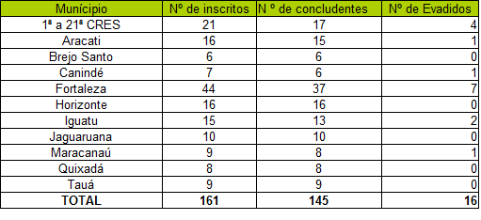
CENTRO DE DESENVOLVIMENTO EDUCACIONAL EM SAÚDE - CEDES
2013
Programa de Desenvolvimento Docente
Curso de Aperfeiçoamento em Educação para as profissões da saúde
Fonte: Tesouro do Estado
Turmas : 04
Notes:
35

Slide 36
CONCURSOS E SELEÇÕES (GTCESP) – ESP/CE
2013
Total geral de inscritos: 11.319 (onze mil trezentos e dezenove)
Total geral de aprovados/habilitados/classificados: 3.347 (três mil, trezentos e quarenta e sete)
Total geral de editais: 69, sendo 68 da ESP e 01 da SMS.
E MAIS...
Total de Vagas Ofertadas: 807 (oitocentos e sete), incluindo residências e alunos, sem contar as seleções para formação de banco.
Total de Currículos Recebidos: 5.616 (cinco mil, seiscentos e dezesseis),
Total de Memoriais Recebidos: 3.949 (três mil, novecentos e quarenta e nove)
Total de Recursos Recebidos e Respondidos: 213 (duzentos e treze)
Conforme o Google Analytics, a página de "Concursos e Seleções em Andamento" foi a mais acessada depois da página inicial da ESP/CE, as páginas que tratam de processos seletivos acumulam, em média 70% de todo o tráfego do site.
Visite: www.esp.ce.gov.br
Notes:
36

Slide 37
Obrigada!
Ivana Barreto
Superintendente da Escola de Saúde Pública do Ceará
Contatos: 3101.1401 e 3101.1403
email: ivana.barreto@esp.ce.gov.br
Notes:
37

